Slide 1

Социальные роли мужчины и женщины в современном обществе

Slide 2
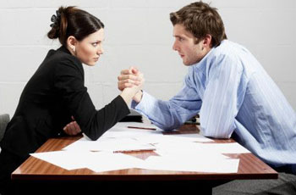
исследования различий. На протяжении последних десятилетий мир в социальном отношении стремительно менялся. В наиболее развитых обществах женщины наряду с мужчинами теперь претендуют на общий рынок труда, их социальная роль перестала быть связана исключительно с домашним хозяйством и заботой о детях. В отличие от не столь далекого прошлого, женщины получили полноценный доступ к образованию. Заметно сократился список «мужских» профессий. Самое существенное, значительно расширилась область, где женщина может реализовать себя. Одним словом, в преуспевающих странах западного образца у женщин возросло число возможностей, равных мужским. В других терминах, эти общества переживают этап размывания гендерных ролей. Когда полицейским может оказаться как мужчина, так и женщина, соответствующая модель поведения уже не ассоциируется со специфическими проявлениями одного пола. Это качественные социальные перемены. Причем различные страны мира переживают их с разной скоростью. В некоторых регионах эти процессы практически не начались, тогда как в других идут полным ходом. Сравнительные наблюдения позволяют оценить, как уход от традиционного распределения ролей сказывается на эволюции психологических различий между полами.

Slide 3
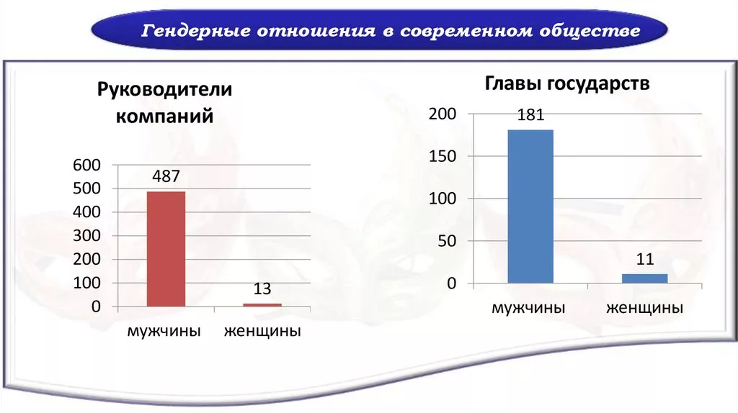
Существует интуитивно понятная точка зрения, что по мере размывания границ гендерных ролей должно происходить постепенное сближение женского и мужского психотипов. Представители разных полов по индивидуальным качествам и поведению будут становиться все более похожими друг на друга. Такой взгляд характерен для тех, кто считает, что психотип человека в значительной мере формируется социумом. В рамках этой логики те отличительные черты личности, которые привычно рассматриваются как «мужские» и «женские», являются приобретенными и навязаны культурными стереотипами. Заметная разница психологических характеристик мужчин и женщин объясняется, прежде всего, различием их ролей – принятых в обществе моделей поведения, восприятия, чувствования и коммуникации. Следовательно, различие между полами должно ослабевать в тех странах, где наиболее выражена тенденция к равноправию женщин и мужчин.

Slide 4

С начала 2000-х годов стали накапливаться данные о личностных особенностях мужчин и женщин в разных регионах мира. При сравнении исследователи получали контринтуитивную картину: чем дальше то или иное общество продвинулось в уравнивании гендерных ролей, прав и возможностей, тем более выраженной в нем оказывалась психологическая разница между полами. Иными словами, уходящий на заработки муж и жена-домохозяйка из страны архаичной культуры, где сохраняется социальное неравенство женщин и мужчин, по индивидуальным психологическим характеристикам оказываются друг к другу ближе, нежели работающие супруги, проживающие, скажем, во Франции или Дании.

